Slide 1
ALURA · Skills & Go · AI Data Strategy
Aula 1
Fundamentos de IA Generativa
e Modelos Fundacionais
Base teórica para o projeto Allura Finance · Board Pack + projeto com RAG
Aula 1 · Fundamentos de IA Generativa
1 / 40

Slide 2
ALURA · Skills & Go
AI Data Strategy
Aula 1 | Fundamentos de IA Generativa e Modelos Fundacionais
Objetivo: construir uma base comum de vocabulário e julgamento crítico
antes de entrar no pipeline de dados e no projeto do curso.
Aula 1 · Fundamentos de IA Generativa
2 / 40

Slide 3

ALURA · Skills & Go
AI Data Strategy
Quem vai conduzir a aula?
Instrutor
Joaquim da Silva Barraca Filho
Coordenador de Dados e IA na Chaintech | Professor FIAP
Mais de 15 anos em dados e mercado financeiro: analytics,
compliance, research e investimentos.
Especialista em Data & AI, GenAI, RAG e AWS. Lidera iniciativas
que conectam estratégia de dados, governança e IA a resultados
de negócio.
Aula 1 · Fundamentos de IA Generativa
3 / 40

Slide 4
ALURA · Skills & Go
AI Data Strategy
Objetivos de aprendizagem
1
2
3
Compreender
Explicar
Aplicar
Diferenciar Inteligência Artificial, Machine Learning, Deep Learning e IA Generativa.
Descrever, em linguagem simples, como um modelo de linguagem transforma uma entrada em resposta.
Reconhecer capacidades, limitações e oportunidades de uso responsável no ambiente corporativo.
Aula 1 · Fundamentos de IA Generativa
4 / 40

Slide 5
ALURA · Skills & Go
AI Data Strategy
Pergunta de abertura
Onde a Inteligência Artificial já aparece no seu dia a dia?
Pense em recomendações, buscas, mapas, filtros de spam,
assistentes digitais e criação de conteúdo.
Aula 1 · Fundamentos de IA Generativa
5 / 40

Slide 6
ALURA · Skills & Go
AI Data Strategy
PARTE 1
O que é Inteligência Artificial?
Aula 1 · Fundamentos de IA Generativa
8 / 40

Slide 7
ALURA · Skills & Go
AI Data Strategy
IA · Machine Learning · Deep Learning
1
2
3
Inteligência Artificial
Machine Learning
Deep Learning
Campo que desenvolve sistemas capazes de realizar tarefas associadas à inteligência humana: perceber, prever, recomendar, decidir e gerar.
Abordagem em que sistemas aprendem padrões a partir de dados, em vez de receber todas as regras manualmente.
Subárea de Machine Learning baseada em redes neurais com múltiplas camadas, útil para texto, imagem, áudio e vídeo.
Aula 1 · Fundamentos de IA Generativa
9 / 40

Slide 8
ALURA · Skills & Go
AI Data Strategy
Machine Learning
1
2
3
O que é?
Como funciona?
Exemplos
Forma de desenvolver sistemas que aprendem padrões a partir de dados para realizar previsões ou classificações.
Dados → treinamento → avaliação → uso do modelo.
O algoritmo ajusta parâmetros para reduzir erros nos exemplos.
Filtro de spam, previsão de demanda, recomendação de produtos, detecção de fraude e análise de risco.
Aula 1 · Fundamentos de IA Generativa
10 / 40

Slide 9
ALURA · Skills & Go
AI Data Strategy
Tipos de aprendizado em Machine Learning
1
2
3
Supervisionado
Não supervisionado
Por reforço
Aprende com exemplos que possuem respostas conhecidas.
Ex.: mensagens classificadas como spam ou não spam.
Encontra estruturas e agrupamentos sem respostas previamente definidas.
Ex.: segmentação de clientes.
Aprende por tentativa, consequência e recompensa.
Ex.: estratégias em jogos, robótica e otimização.
Aula 1 · Fundamentos de IA Generativa
11 / 40

Slide 10
ALURA · Skills & Go
AI Data Strategy
Deep Learning
1
2
3
Redes neurais
Representações
Quando é útil?
Utiliza camadas de unidades matemáticas conectadas, inspiradas de forma simplificada no funcionamento de neurônios.
As camadas aprendem características progressivamente: de padrões simples até relações mais complexas.
Grandes volumes de dados e tarefas complexas de visão, fala, linguagem, tradução e geração de conteúdo.
Aula 1 · Fundamentos de IA Generativa
12 / 40

Slide 11
ALURA · Skills & Go
AI Data Strategy
IA tradicional × IA generativa
1
2
3
IA tradicional
IA generativa
Diferença essencial
Classifica, prevê, recomenda ou detecta padrões.
Exemplos: fraude, previsão de demanda e filtro de spam.
Produz novos conteúdos com base nos padrões aprendidos.
Exemplos: textos, imagens, códigos, áudios e vídeos.
A tradicional responde “o que é?” ou “o que acontecerá?”.
A generativa também responde “o que podemos criar?”.
Aula 1 · Fundamentos de IA Generativa
13 / 40

Slide 12
ALURA · Skills & Go
AI Data Strategy
Inteligência Artificial Generativa
1
2
3
O que gera?
Como é orientada?
Ponto de atenção
Textos, imagens, códigos, áudios, vídeos e outras combinações de conteúdo.
Recebe uma entrada — o prompt — e produz uma saída condicionada pelo contexto, instruções e padrões aprendidos.
Conteúdo novo não significa conteúdo verdadeiro. Resultados podem conter erros, vieses ou informações inventadas.
Aula 1 · Fundamentos de IA Generativa
14 / 40

Slide 13
ALURA · Skills & Go
AI Data Strategy
Onde a GenAI aparece
1
2
3
Uso pessoal
Uso corporativo
Multimodalidade
Organização de ideias, tradução, estudo, planejamento, resumos e criação de conteúdo.
Atendimento, análise documental, pesquisa interna, apoio à decisão e automação de tarefas.
Um mesmo sistema pode compreender e gerar diferentes tipos de conteúdo: texto, imagem, áudio e vídeo.
Aula 1 · Fundamentos de IA Generativa
15 / 40

Slide 14
ALURA · Skills & Go
AI Data Strategy
Quiz diagnóstico
Responda sem pesquisar — não vale nota.
1. ChatGPT é um modelo ou uma aplicação?
2. A IA generativa apenas pesquisa respostas prontas?
3. Qual destas opções usa IA: filtro de spam, sistema de recomendação ou projeto?
4. Um texto convincente produzido por IA é necessariamente verdadeiro?
Aula 1 · Fundamentos de IA Generativa
6 / 40

Slide 15
ALURA · Skills & Go
AI Data Strategy
Quiz diagnóstico | Respostas
1. Aplicação — utiliza modelos e outros componentes.
2. Não — gera conteúdo com base em padrões e probabilidades.
3. Todas as opções podem utilizar Inteligência Artificial.
4. Não — fluência e confiança não garantem veracidade.
Aula 1 · Fundamentos de IA Generativa
7 / 40

Slide 16
ALURA · Skills & Go
AI Data Strategy
PARTE 2
Como os LLMs funcionam?
Aula 1 · Fundamentos de IA Generativa
16 / 40

Slide 17
ALURA · Skills & Go
AI Data Strategy
LLM = Large Language Model
1
2
3
Large
Language
Model
Modelos treinados com grandes volumes de dados e muitos parâmetros ajustados durante o aprendizado.
Trabalham com padrões da linguagem: palavras, relações, estilos, estruturas e contextos.
Representação matemática que calcula probabilidades para produzir a continuação mais adequada ao contexto.
Aula 1 · Fundamentos de IA Generativa
17 / 40

Slide 18
ALURA · Skills & Go
AI Data Strategy
Do texto à resposta
1
2
3
Entrada
Tokenização
Contexto
O modelo recebe a instrução e o contexto.
O conteúdo é dividido em tokens.
Atenção relaciona tokens relevantes.
4
5
6
Processamento
Probabilidades
Geração
Camadas transformam relações.
Estima o próximo token.
Repete até formar a resposta.
Aula 1 · Fundamentos de IA Generativa
18 / 40

Slide 19
ALURA · Skills & Go
AI Data Strategy
Experimento mental
Complete a frase: “O céu está...”
Azul? Nublado? Escuro?
A continuação depende do contexto. Um LLM realiza algo semelhante
em escala muito maior, calculando probabilidades para cada token.
Você digita: “Explique IA generativa de forma simples.”
O modelo gera a resposta token por token — não recupera uma frase pronta.
Aula 1 · Fundamentos de IA Generativa
19 / 40

Slide 20
ALURA · Skills & Go
AI Data Strategy
Treinamento · Inferência · Atenção
1
2
3
Treinamento
Inferência
Atenção
O modelo observa grandes conjuntos de dados, identifica padrões e ajusta seus parâmetros.
É a etapa de aprendizado.
O modelo já treinado recebe uma entrada e gera uma resposta.
É o que acontece no uso cotidiano.
Ajuda o modelo a identificar quais partes do contexto são mais relevantes para interpretar e produzir a resposta.
Aula 1 · Fundamentos de IA Generativa
20 / 40

Slide 21
ALURA · Skills & Go
AI Data Strategy
Transformers e Self-Attention
1
2
3
Transformer
Self-attention
Resultado
Arquitetura de rede neural que se tornou a base da maioria dos grandes modelos de linguagem modernos.
Calcula quais partes do texto são mais relevantes entre si, ajudando a interpretar dependências e contexto.
Permite processar relações em sequências extensas e gerar texto coerente — sem equivaler à compreensão humana.
Aula 1 · Fundamentos de IA Generativa
21 / 40

Slide 22
ALURA · Skills & Go
AI Data Strategy
Tokens e janela de contexto
1
2
3
Tokens
Janela de contexto
Consequência prática
Unidades processadas pelo modelo. Podem representar palavras inteiras, partes de palavras, números ou sinais.
Quantidade de informação que o modelo consegue considerar em uma interação.
Contexto insuficiente → respostas genéricas.
Contexto excessivo ou desorganizado pode ocultar o que é importante.
Aula 1 · Fundamentos de IA Generativa
22 / 40

Slide 23
ALURA · Skills & Go
AI Data Strategy
O modelo compreende como uma pessoa?
Não da mesma forma.
O LLM reconhece relações estatísticas complexas e produz linguagem convincente.
Fluência não garante compreensão, verdade ou intenção.
Aula 1 · Fundamentos de IA Generativa
23 / 40

Slide 24
ALURA · Skills & Go
AI Data Strategy
Limites que importam no negócio
1
2
3
Alucinações
Limites de contexto
Riscos
O modelo pode produzir informações plausíveis, porém incorretas ou inexistentes.
O modelo pode não conhecer dados recentes, privados ou específicos da organização.
Vieses, exposição de dados, uso indevido e confiança excessiva exigem validação e responsabilidade humana.
Aula 1 · Fundamentos de IA Generativa
24 / 40

Slide 25
ALURA · Skills & Go
AI Data Strategy
Checkpoint | Como um LLM funciona?
Escolha uma resposta e explique o motivo.
1. O que é um token?
2. Como um LLM gera uma resposta?
3. Treinamento e inferência são a mesma coisa?
4. O que é uma janela de contexto?
5. Por que um modelo pode alucinar?
Aula 1 · Fundamentos de IA Generativa
25 / 40

Slide 26
ALURA · Skills & Go
AI Data Strategy
Checkpoint | Respostas
1. Unidade de texto processada pelo modelo.
2. Prevê e gera tokens sucessivamente, considerando o contexto.
3. Não. Treinamento é aprendizado; inferência é utilização.
4. Limite de informação considerado durante a interação.
5. Porque otimiza uma continuação plausível, não a verdade factual.
Aula 1 · Fundamentos de IA Generativa
26 / 40

Slide 27
ALURA · Skills & Go
AI Data Strategy
PARTE 3
Modelos Fundacionais
Aula 1 · Fundamentos de IA Generativa
27 / 40

Slide 28
ALURA · Skills & Go
AI Data Strategy
O que caracteriza um modelo fundacional
1
2
3
Treinamento amplo
Reutilização
Adaptação
São treinados em grandes volumes e variedades de dados para aprender capacidades gerais.
Um mesmo modelo pode apoiar diversas tarefas sem precisar ser treinado novamente desde o início.
Pode ser orientado por prompts, conectado a dados ou especializado para necessidades específicas.
Aula 1 · Fundamentos de IA Generativa
28 / 40

Slide 29
ALURA · Skills & Go
AI Data Strategy
Como adaptar um modelo fundacional
1
2
3
Prompting
RAG
Fine-tuning
Orienta o comportamento do modelo com instruções, contexto, exemplos e formato de resposta.
Recupera informações de fontes externas e as fornece ao modelo antes da geração da resposta.
Ajusta o comportamento do modelo com exemplos específicos. Útil quando prompting e RAG não bastam.
Aula 1 · Fundamentos de IA Generativa
29 / 40

Slide 30
ALURA · Skills & Go
AI Data Strategy
Modelo · Projeto · Aplicação
1
2
3
Modelo
Projeto
Aplicação
O mecanismo matemático que processa entradas e gera saídas.
Interface conversacional construída sobre um modelo, com instruções e recursos adicionais.
Solução completa que combina modelo, dados, regras, ferramentas, segurança e experiência do usuário.
Aula 1 · Fundamentos de IA Generativa
30 / 40

Slide 31
ALURA · Skills & Go
AI Data Strategy
Tipos de modelo na prática
1
2
3
Modelo-base
Modelo instruído
Modelo conversacional
Aprende padrões gerais e prevê continuações, mas pode não seguir instruções de maneira confiável.
É ajustado para compreender e executar solicitações em formato de instrução.
É preparado para diálogos, considerando papéis, histórico e turnos da conversa.
Aula 1 · Fundamentos de IA Generativa
31 / 40

Slide 32
ALURA · Skills & Go
AI Data Strategy
Proprietários × abertos
1
2
3
Modelos proprietários
Modelos abertos
Critérios de escolha
Operados por fornecedores. Facilitam adoção e suporte, mas dependem de políticas, preços e infraestrutura externa.
Oferecem maior controle e possibilidade de execução própria, mas exigem infraestrutura e conhecimento técnico.
Qualidade, segurança, privacidade, custo, latência, idioma, governança e necessidade de personalização.
Aula 1 · Fundamentos de IA Generativa
32 / 40

Slide 33
ALURA · Skills & Go
AI Data Strategy
O que a GenAI faz bem
1
2
3
Criar
Compreender
Apoiar
Redigir, resumir, traduzir, transformar formatos e gerar novas versões de conteúdo.
Classificar, extrair informações, comparar documentos e identificar padrões.
Pesquisar, organizar conhecimento, sugerir alternativas e auxiliar decisões — sempre com supervisão.
Aula 1 · Fundamentos de IA Generativa
33 / 40

Slide 34
ALURA · Skills & Go
AI Data Strategy
Checklist rápido de caso de uso
1
2
3
Entrada clara
Saída verificável
Risco controlado
A informação necessária está disponível, autorizada e em formato utilizável?
É possível avaliar objetivamente se a resposta está correta e útil?
Existe revisão humana e um procedimento para erros, dados sensíveis e decisões de alto impacto?
Aula 1 · Fundamentos de IA Generativa
34 / 40

Slide 35
ALURA · Skills & Go
AI Data Strategy
Uso responsável
1
2
3
Privacidade
Verificação
Responsabilidade
Não inserir informações pessoais, confidenciais ou estratégicas sem autorização e proteção adequadas.
Confirmar fatos, números, referências e recomendações antes de utilizar ou publicar.
A decisão final continua sendo humana. IA deve apoiar, não eliminar, a prestação de contas.
Aula 1 · Fundamentos de IA Generativa
35 / 40

Slide 36
ALURA · Skills & Go
AI Data Strategy
Resumo da aula
• IA generativa cria novos conteúdos a partir de padrões aprendidos.
• LLMs processam tokens, usam o contexto e geram respostas por probabilidade.
• Modelos fundacionais servem como base reutilizável para diferentes aplicações.
• Fluência não é garantia de verdade: validação, privacidade e responsabilidade
humana são essenciais.
Aula 1 · Fundamentos de IA Generativa
36 / 40

Slide 37
ALURA · Skills & Go
AI Data Strategy
Quiz final | Revisão da aula
30 segundos por pergunta. Depois, discutimos as respostas.
1. Qual é a diferença entre IA tradicional e IA generativa?
2. O que significa LLM?
3. O que caracteriza um modelo fundacional?
4. Qual é a diferença entre modelo, projeto e aplicação?
5. Por que respostas de IA precisam ser verificadas?
6. Cite um bom caso de uso corporativo.
Aula 1 · Fundamentos de IA Generativa
37 / 40

Slide 38
ALURA · Skills & Go
AI Data Strategy
Quiz final | Respostas esperadas
1. A tradicional prevê ou classifica; a generativa cria conteúdo.
2. Large Language Model — grande modelo de linguagem.
3. Treinamento amplo, capacidade geral, reutilização e adaptação.
4. Modelo = mecanismo; projeto = interface; aplicação = modelo + dados + regras + segurança.
5. Porque respostas plausíveis podem estar incorretas.
6. Deve ter entrada clara, saída verificável e risco controlado.
Aula 1 · Fundamentos de IA Generativa
38 / 40

Slide 39
ALURA · Skills & Go
AI Data Strategy
Ponte para o projeto do curso
Se um LLM pode alucinar e não conhece os documentos internos da organização,
como adicionamos conhecimento confiável e limites de segurança?
No AI Data Strategy (Allura Finance):
• dados → limpeza → análise validada
• RAG sobre evidências de negócio
• guardrails (PII, escopo, prompt injection)
• Board Pack para a diretoria
Próximos temas: Prompt na prática · motor de dados · RAG e Guardrails.
Aula 1 · Fundamentos de IA Generativa
39 / 40

Slide 40
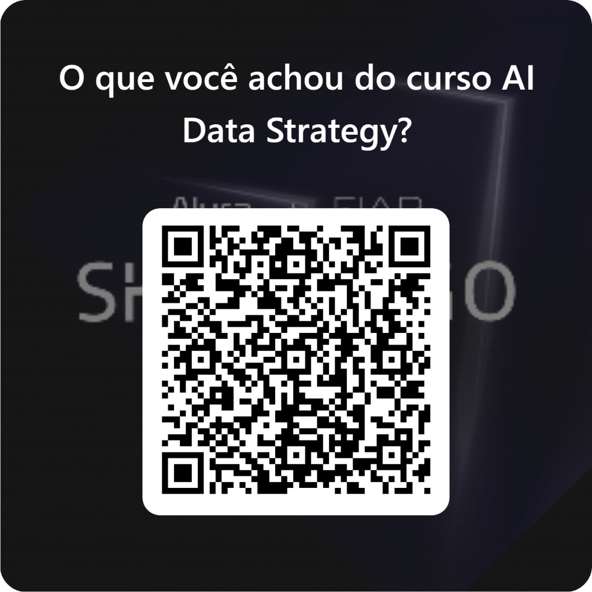
Obrigado
ALURA · Skills & Go · AI Data Strategy
Aula 1 · Fundamentos de IA Generativa
40 / 40

